Slide 1
机器学习入门

Slide 2
第一章：什么是机器学习

Slide 3

人工智能时代？

Slide 4
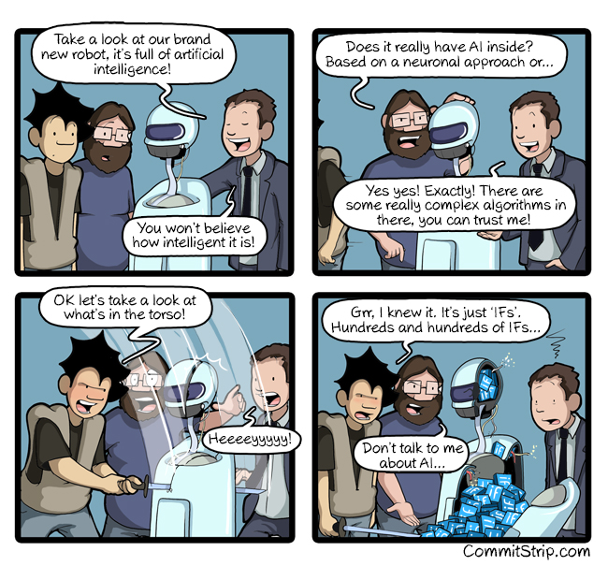
人工智能时代？
http://www.commitstrip.com/en/2017/06/07/ai-inside/?

Slide 5
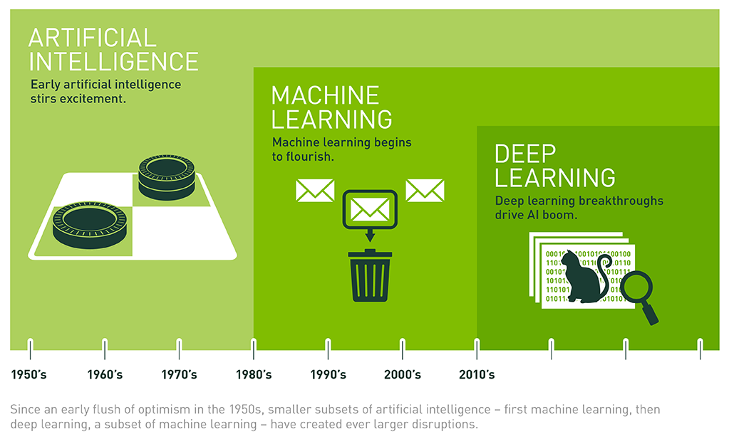
人工智能与机器学习

Slide 6
什么是机器学习？
Arthur Samuel (1959). Machine Learning: Field of study that gives computers the ability to learn without being explicitly programmed.
“在不直接针对问题进行编程的情况下，赋予计算机学习能力的一个研究领域。”
Tom Mitchell (1998) Well-posed Learning Problem: A computer program is said to learn from experience E with respect to some task T and some performance measure P, if its performance on T, as measured by P, improves with experience E.
“对于某类任务T和性能度量P，如果一个计算机程序在T上以P衡量的性能随着经验E而自我完善，那么我们称这个计算机程序在从经验E学习。”

Slide 7
什么是机器学习？
例如，你想买苹果，如何挑选出好吃的苹果？
非机器学习编程方式（直接针对问题进行编程）：
如果苹果颜色是红的，重量在3到4之间，产地在北方，那么它是好苹果，否则是坏苹果。
缺点：
很难考虑到所有的可能性
程序无法超越程序员
需要大量的人类工作以及专业知识
同类型但不同问题的规则不同
机器学习的编程方式：程序考虑许多规律，通过数据找出表现最好的规律来作为结果。
颜色 | 重量 | 产地 | … | 结果
0xf20221 | 3.2 | 河北 | … | 好吃
0xee2e1f | 2.4 | 北京 | … | 不好吃
… | … | … | … | …

Slide 8





什么是机器学习？
Learning ......
"monkey"
"cat"
This is a "cat"
"dog"
程序
大量图片

Slide 9
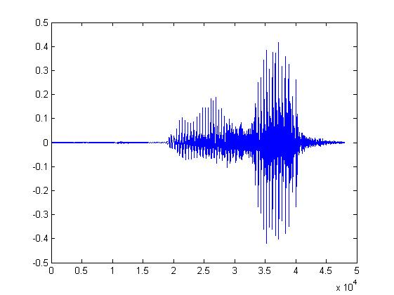

机器学习≈程序通过数据找出最正确的规律
机器学习的目的就是找到问题的规律（函数）
语音识别：
图像识别：
围棋AI：
……
“How are you”
“Cat”
“5-5”

Slide 10
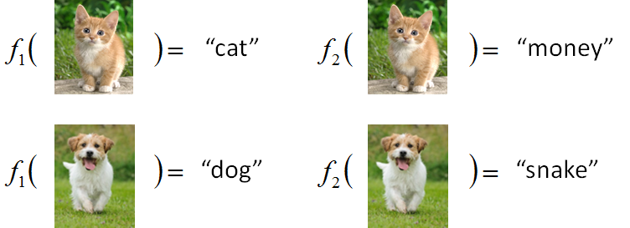
机器学习大致框架
图像识别:
“cat”
一系列
函数
模型
更好!
函数f的
表现
function input:
训练集
function output:
"monkey"
"cat"
"dog"

Slide 11
机器学习大致框架
一系列函数
模型
训练
测试
"cat"
Step 1
函数的表现
选择表现最好的函数
使用
Step 3
Step 2
训练集
"monkey"
"cat"
"dog"

Slide 12
机器学习包括哪些？
机器学习场景(scenario)：
监督学习 (supervised learning)
非监督学习 (unsupervised learning)
半监督学习 (semi-supervised learning)
增强学习 (reinforcement learning)
迁移学习 (transfer learning)
……
机器学习任务(task)：
回归 (regression)
分类 (classification)
聚类 (clustering)
降维 (dimensionality reduction)
异常检测 (anomaly detection)
结构预测 (structured prediction)
……

Slide 13






监督学习与非监督学习
监督学习：利用一组有标记的数据（labeled data）来进行训练。
非监督学习：利用一组无标记的数据（unlabeled data）来进行学习。
半监督学习：利用一组包括部分标记的数据和部分无标记的数据来进行训练。
"cat"
"cat"
"dog"
"dog"
"cat"
"cat"
"dog"
"dog"

Slide 14

为什么需要学习机器学习？

Slide 15
机器学习与数学
要深入了解机器学习（特别是深度学习）算法，需要一定的数学基础。
本课程以了解机器学习的基本原理与简单应用为主，对算法的原理部分简要说明。
如果你想更深入全面了解机器学习算法的原理，你需要了解：
线性代数：矩阵/向量运算（转置、逆、乘积）、矩阵论（空间、子空间、矩阵分解）等；
高等数学（微积分）：微分、积分、偏导、梯度等；
概率论：概率计算、贝叶斯公式、概率分布（正态分布、无偏估计）等；
最优化（凸优化）：范数、拉格朗日乘子法、KTT条件等。

Slide 16
参考资料
周志华.机器学习.清华大学出版社.
Ian Goodfellow, Yoshua Bengio, etc. Deep learning.

Slide 17
第二章：回归

Slide 18
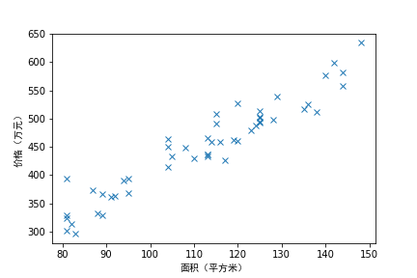
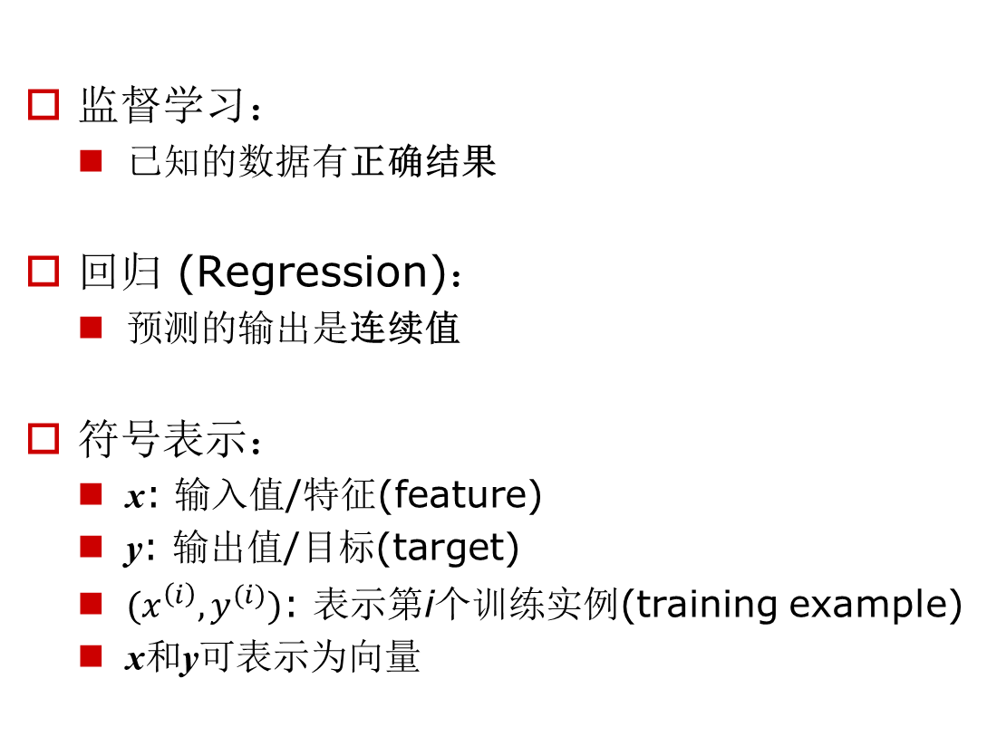
一元线性回归：房价预测
监督学习：
已知的数据有正确结果
回归 (Regression)：
预测的输出是连续值
符号表示：
x: 输入值/特征(feature)
y: 输出值/目标(target)
$(x^{\left(i\right)},y^{(i)})$: 表示第i个训练实例(training example)
x和y可表示为向量
面积 (x) | 房价 (y)
110 | 435
130 | 502
80 | 327
…… | ……

Slide 19

一元线性回归：模型选择
假设：输出与输入之间的关系是线性的
模型：$h\left(x\right)=wx+b$
$w和b$是参数
模型选择：
参数选取不同值时，对应不同函数。
哪个函数的表现最好？
如何选择出最好的函数？

Slide 20

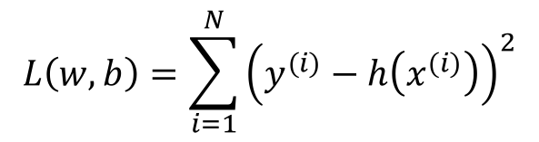
一元线性回归：损失函数
如何选择参数$w,b$?
对于训练数据$(x,y)$，使$f(x)$与$y$尽可能接近。
残差：预测值$f(x)$与真实值$y$的差。
最小二乘法：使所有残差的平方和最小
损失函数（Loss Function）：
使损失函数最小的参数值即为最好的参数选择，这一过程就是模型的训练过程。
线性回归就是根据损失函数的定义来学习出最佳的参数。
$$L\left(w,b\right)=\sum_{i=1}^{N}{{\left(y^{(i)}−h\left(x^{(i)}\right)\right)}^{2}}$$

Slide 21

一元线性回归：小结
模型：$h\left(x\right)=wx+b$
参数：$w,b$
损失函数：$L\left(w,b\right)=\sum_{i=1}^{N}{{\left(y^{(i)}−h\left(x^{(i)}\right)\right)}^{2}}$
目标：$\arg_{w,b}{\min{L(w,b)}}$

Slide 22
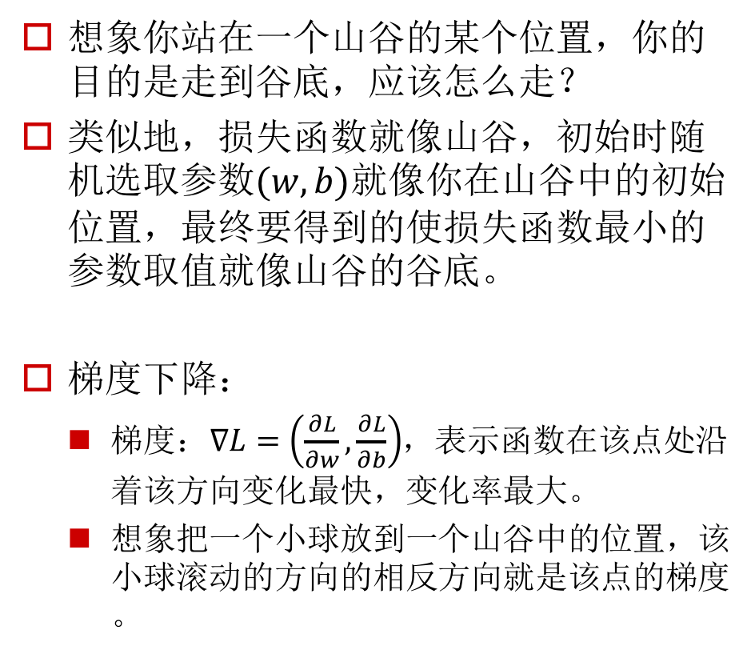
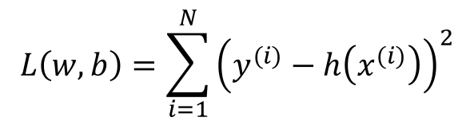
一元线性回归：如何学习出合适的参数
想象你站在一个山谷的某个位置，你的目的是走到谷底，应该怎么走？
类似地，损失函数就像山谷，初始时随机选取参数$(w, b)$就像你在山谷中的初始位置，最终要得到的使损失函数最小的参数取值就像山谷的谷底。
梯度下降：
梯度：$∇L=\left(\frac{∂L}{∂w}, \frac{∂L}{∂b}\right)$，表示函数在该点处沿着该方向变化最快，变化率最大。
想象把一个小球放到一个山谷中的位置，该小球滚动的方向的相反方向就是该点的梯度。
$$L\left(w,b\right)=\sum_{i=1}^{N}{{\left(y^{(i)}−h\left(x^{(i)}\right)\right)}^{2}}$$

Slide 23

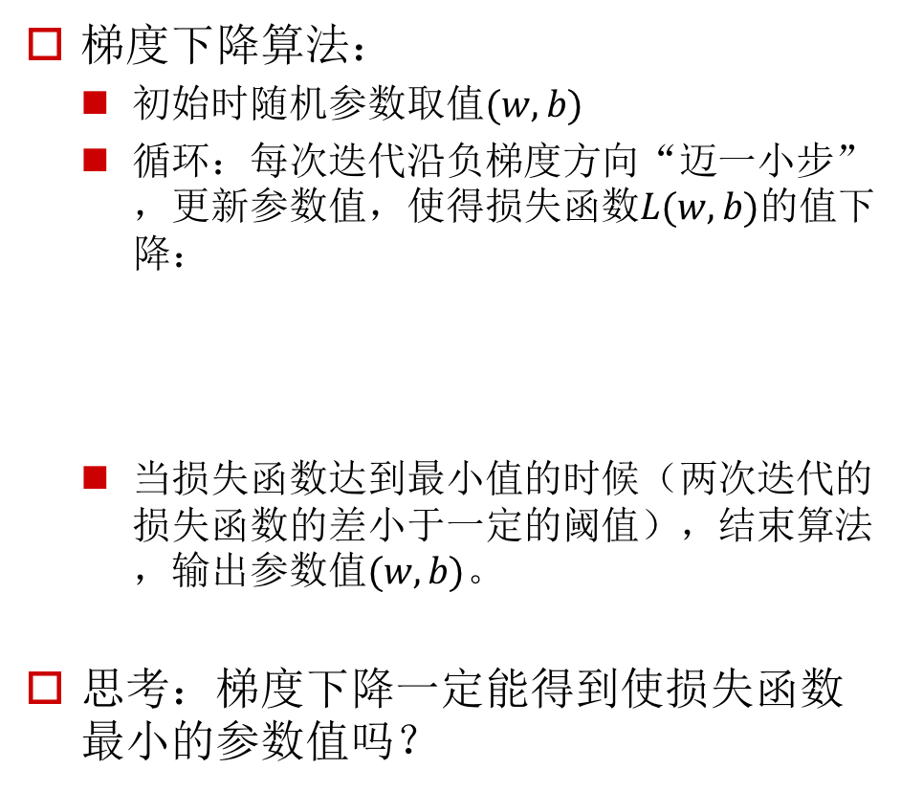
一元线性回归：梯度下降
梯度下降算法：
初始时随机参数取值$(w, b)$
循环：每次迭代沿负梯度方向“迈一小步”，更新参数值，使得损失函数$L(w,b)$的值下降：
当损失函数达到最小值的时候（两次迭代的损失函数的差小于一定的阈值），结束算法，输出参数值$(w, b)$。
思考：梯度下降一定能得到使损失函数最小的参数值吗？
$$w=w−α⋅\frac{∂L}{∂w}$$
$$b=b−α⋅\frac{∂L}{∂b}$$
$$L\left(w,b\right)=\sum_{i=1}^{N}{{\left(y^{(i)}−h\left(x^{(i)}\right)\right)}^{2}}$$

Slide 24
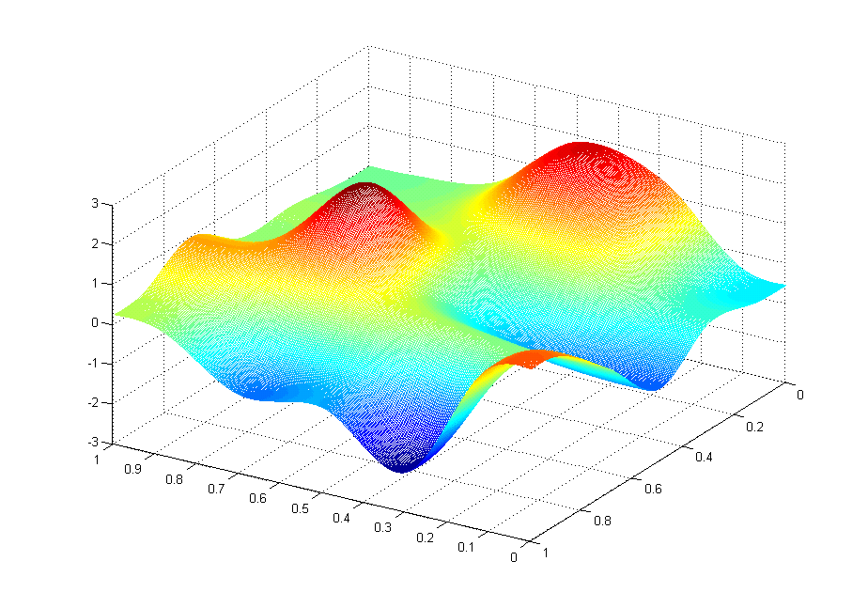
一元线性回归：梯度下降
如果损失函数是单峰函数，则梯度下降可以收敛到全局最小值；
如果损失函数不保证单峰，则梯度下降只能保证收敛到局部最小值。
线性回归的损失函数是单峰凸函数。

Slide 25

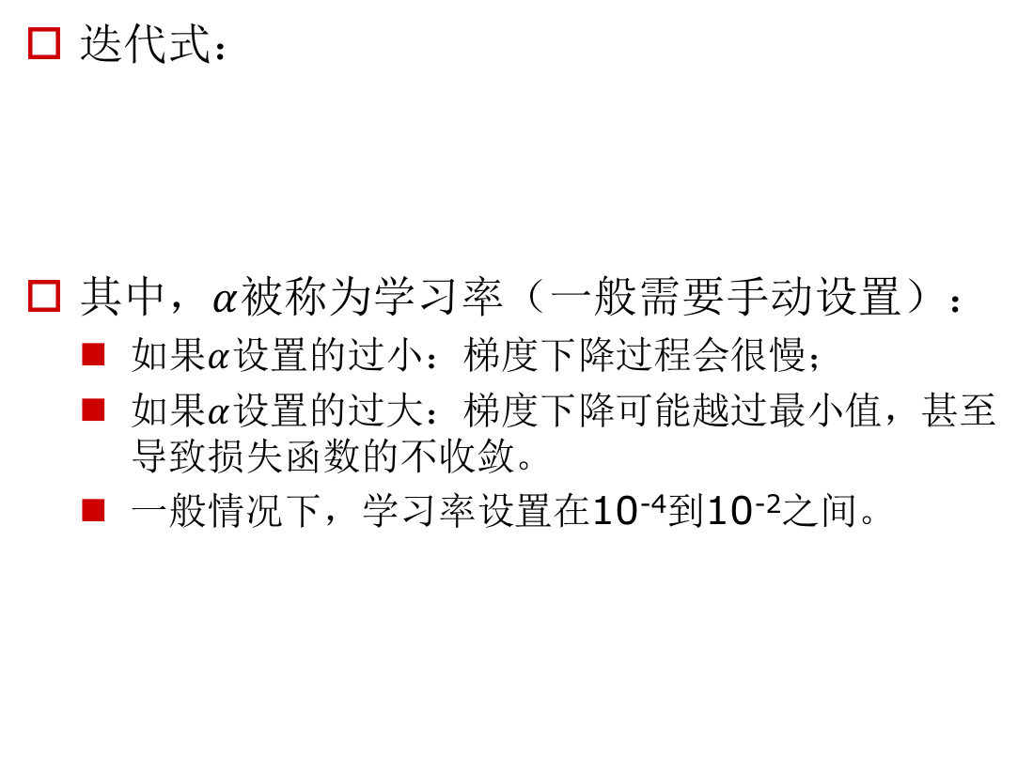
一元线性回归：学习率
迭代式：
其中，$α$被称为学习率（一般需要手动设置）：
如果$α$设置的过小：梯度下降过程会很慢；
如果$α$设置的过大：梯度下降可能越过最小值，甚至导致损失函数的不收敛。
一般情况下，学习率设置在10⁻⁴到10⁻²之间。
$$w=w−α⋅\frac{∂L}{∂w}$$
$$b=b−α⋅\frac{∂L}{∂b}$$

Slide 26
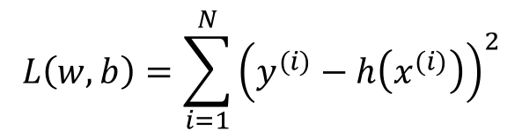
一元线性回归：梯度下降*
$$L\left(w,b\right)=\sum_{i=1}^{N}{{\left(y^{(i)}−h\left(x^{(i)}\right)\right)}^{2}}$$
批量梯度下降法（Batch Gradient Descent, BGD）：使用训练集的所有样本来计算梯度
优点：可以得到最优解
缺点：当样本数量很多时，训练过程很慢
随机梯度下降法（Stochastic Gradient Descent, SGD）：从训练集中随机选取一个样本来计算梯度
优点：训练速度快
缺点：准确度下降，不一定保证最优；迭代次数较多
小批量梯度下降法（Mini-batch Gradient Descent, MBGD）：从训练集中随机挑选若干个样本来计算梯度
兼顾前两种方法的优点

Slide 27
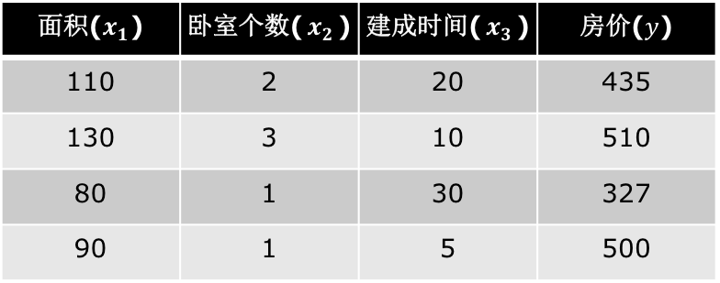
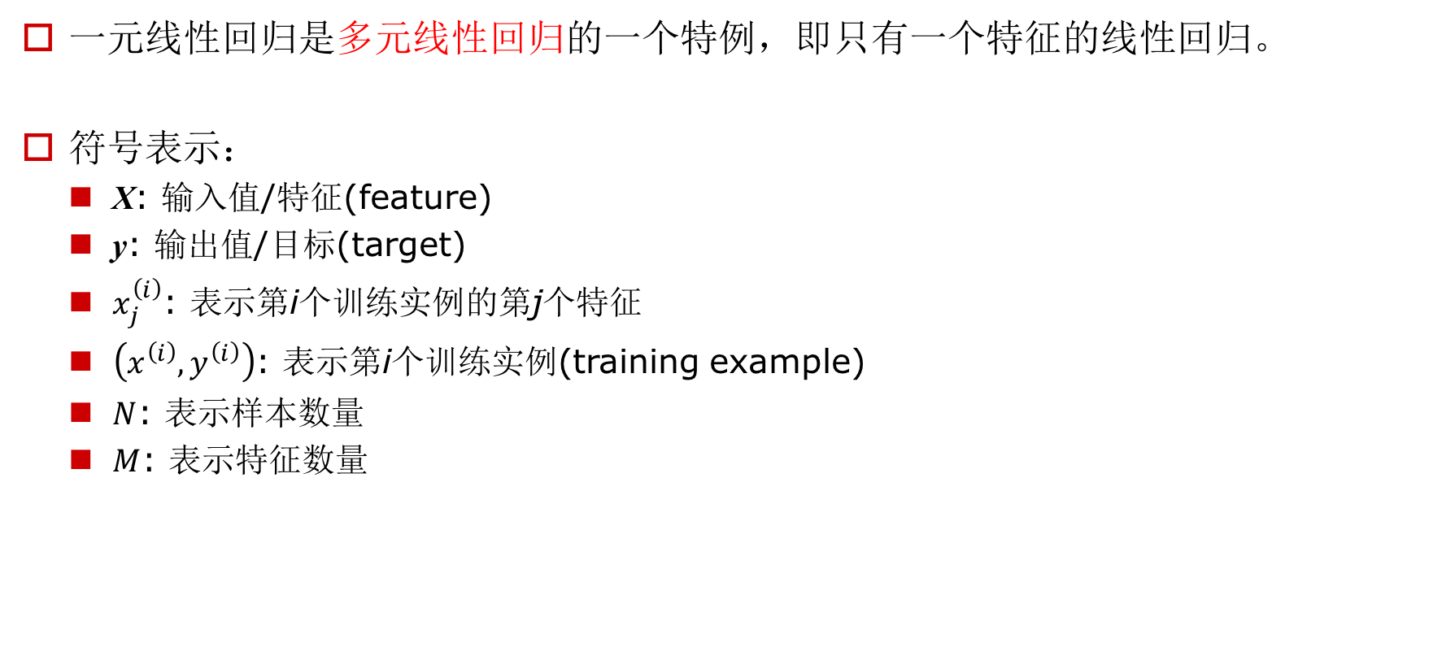
多元线性回归
一元线性回归是多元线性回归的一个特例，即只有一个特征的线性回归。
符号表示：
X: 输入值/特征(feature)
y: 输出值/目标(target)
$x_{j}^{\left(i\right)}$: 表示第i个训练实例的第j个特征
$\left(x^{\left(i\right)},y^{\left(i\right)}\right)$: 表示第i个训练实例(training example)
$N$: 表示样本数量
$M$: 表示特征数量
面积($x_{1}$) | 卧室个数($x_{2}$) | 建成时间($x_{3}$) | 房价($y$)
110 | 2 | 20 | 435
130 | 3 | 10 | 510
80 | 1 | 30 | 327
90 | 1 | 5 | 500

Slide 28
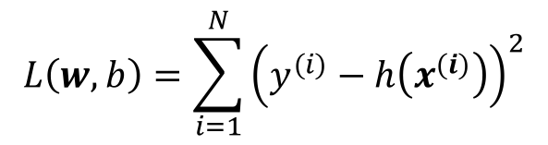

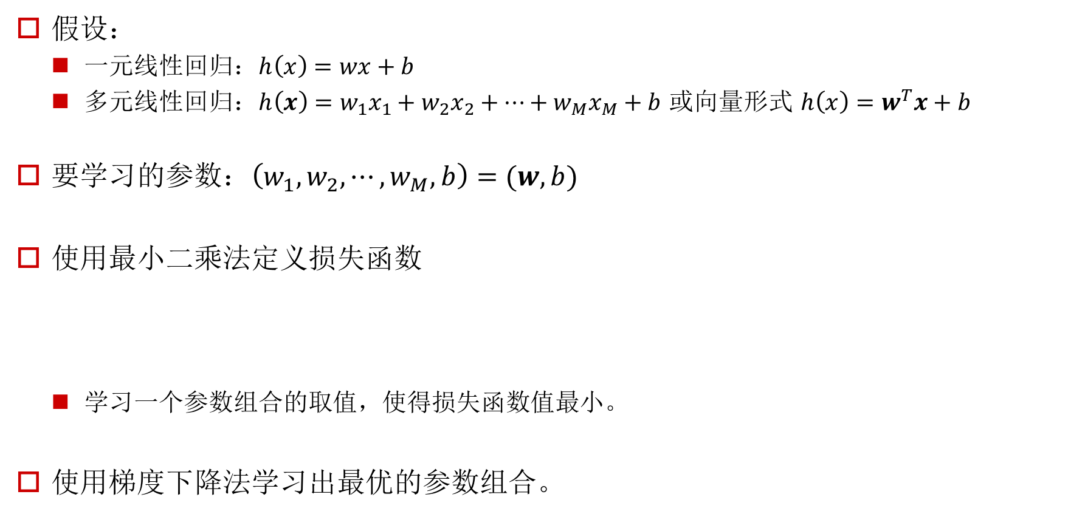
多元线性回归
假设：
一元线性回归：$h\left(x\right)=wx+b$
多元线性回归：$h\left(x\right)=w_{1}x_{1}+w_{2}x_{2}+⋯+w_{M}x_{M}+b$ 或向量形式 $h\left(x\right)=w^{T}x+b$
要学习的参数：$\left(w_{1}, w_{2},⋯,w_{M},b\right)=(w,b)$
使用最小二乘法定义损失函数
学习一个参数组合的取值，使得损失函数值最小。
使用梯度下降法学习出最优的参数组合。
$$L\left(w,b\right)=\sum_{i=1}^{N}{{\left(y^{(i)}−h\left(x^{(i)}\right)\right)}^{2}}$$
$$w_{i}=w−α⋅\frac{∂L}{∂w_{i}}$$
$$b=b−α⋅\frac{∂L}{∂b}$$

Slide 29
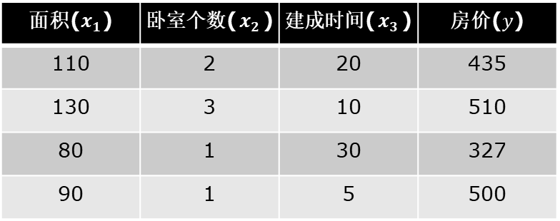
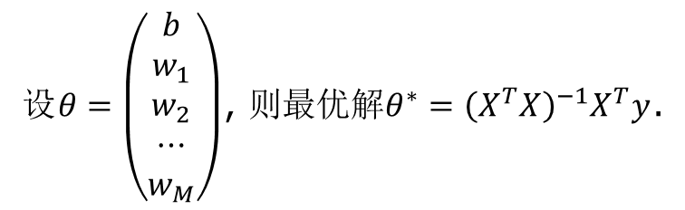
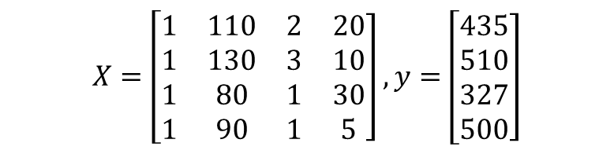
多元线性回归：正规方程法
使用梯度下降法求解最优参数时需要不断迭代得到；
对于某些机器学习问题（损失函数的最优化是凸优化问题），可以直接通过解析方法直接得到最优解，即正规方程。
线性回归问题可以使用正规方程求解最优参数值。
面积($x_{1}$) | 卧室个数($x_{2}$) | 建成时间($x_{3}$) | 房价($y$)
110 | 2 | 20 | 435
130 | 3 | 10 | 510
80 | 1 | 30 | 327
90 | 1 | 5 | 500
$$X=\left.\left[\begin{matrix}1 & 110 & 2 & 20 \\ 1 & 130 & 3 & 10 \\ 1 & 80 & 1 & 30 \\ 1 & 90 & 1 & 5\end{matrix}\right.\right], y=\left.\left[\begin{matrix}435 \\ 510 \\ 327 \\ 500\end{matrix}\right.\right]$$
设$θ=\left(\begin{matrix}b \\ w_{1} \\ w_{2} \\ ⋯ \\ w_{M}\end{matrix}\right)$, 则最优解$θ^{∗}={\left(X^{T}X\right)}^{−1}X^{T}y$.

Slide 30
多元线性回归：梯度下降法与正规方程法
在定义了损失函数之后，梯度下降法与正规方程法都可以求解最优参数。
梯度下降法：
优点：可以应用到几乎所有机器学习问题
缺点：需要迭代多次
正规方程法：
优点：不需要迭代，结果保证最优
缺点：当特征特别多时运行时间长；并非所有问题都有解析解

Slide 31
线性回归：框架
数据集准备：将数据集划分为训练集与测试集两部分
数据预处理：（如果有必要的话，）对数据进行适当的预处理
One-hot encoding：如果某些特征是类别值，如何处理
……
训练：将训练集“喂”给回归器模型，模型通过某些方法求出最优的参数组合
测试：假设测试集的真实结果未知，将测试集传给模型得到预测结果
评估：将预测的结果与测试集的真实结果比对，评估模型预测的好与坏

Slide 32
数据预处理：One-hot Encoding
如果某个特征是类别型数据，如何将其映射为数值型数据：
例如：某列特征为“操作系统”，取值包括：Win, Linux, OSX.
One-hot Encoding（独热编码）：
将每个特征变为一个长度为N的向量，向量中只有一位为1.
例如：
操作系统
Windows
Linux
OSX
is_win | is_linux | is_osx
1 | 0 | 0
0 | 1 | 0
0 | 0 | 1

Slide 33

回归：模型评估
如何评估一个回归模型结果的好与坏？
预测值与真实值越接近说明模型效果越好
均方误差(Mean Squared Error, MSE)：
$MSE\left(y, \hat{y}\right)=\frac{1}{N}{\left\|y−\hat{y}\right\|}^{2}=\frac{1}{N}\sum_{i=1}^{N}{{\left(y^{\left(i\right)}−{\hat{y}}^{\left(i\right)}\right)}^{2}}$

Slide 34

多项式回归
多项式回归：
多项式回归可以转换为多元线性回归：将每个$x^{i}$看成一个特征即可。
k是超参数（super-parameter），需要手动调整。
$$h\left(x\right)=b+w_{1}x+w_{2}x^{2}+w_{3}x^{3}+…w_{k}x^{k}$$

Slide 35
过拟合与正则化
过拟合：如果数据有过多的特征，学习出来的模型可能会在训练集上“完美”拟合，但对于测试集之外的数据则表现极差。
一般来说，过拟合表示在当前的数据规模上选择了过于复杂的模型
k=1
k=5
k=9
欠拟合(Underfit)
过拟合(Overfit)

Slide 36
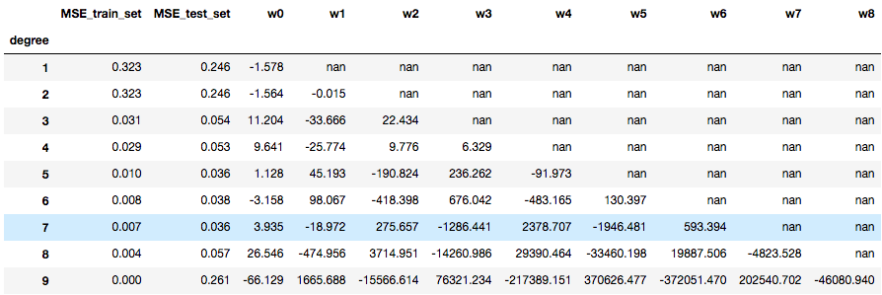
过拟合与正则化
如何判断模型是否过拟合

Slide 37
过拟合与正则化
如何解决过拟合问题？
获取更多的数据
使用更简单的模型或选取更少的特征
正则化

Slide 38
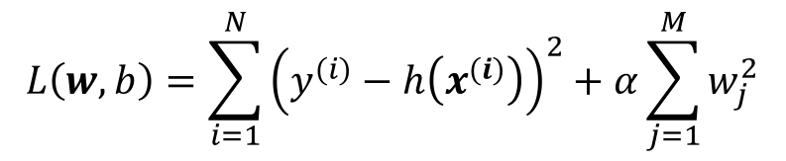
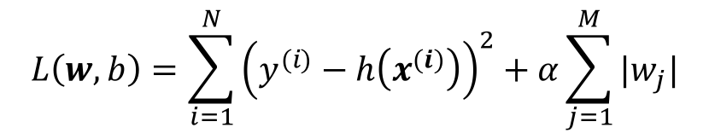
过拟合与正则化
正则化：调整损失函数使得限制参数的值不要太大
线性回归+L1正则化 （Lasso）：
线性回归+L2正则化 （Ridge）：
L2正则化可以用来防止过拟合；
L1正则化会产生一个稀疏解，可以用来做特征选择；一定程度上也可以防止过拟合。
$$L\left(w,b\right)=\sum_{i=1}^{N}{{\left(y^{(i)}−h\left(x^{(i)}\right)\right)}^{2}}+α\sum_{j=1}^{M}{|w_{j}|}$$
$$L\left(w,b\right)=\sum_{i=1}^{N}{{\left(y^{(i)}−h\left(x^{(i)}\right)\right)}^{2}}+α\sum_{j=1}^{M}{w_{j}^{2}}$$

Slide 39

过拟合与正则化
正则化超参数$α$对模型表现有什么影响？

Slide 40
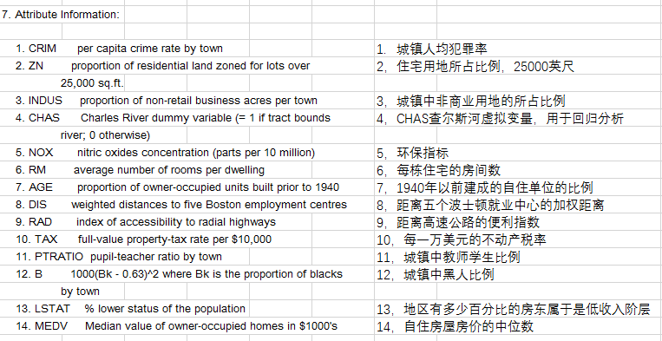
线性回归实例：波士顿房价数据集
sklearn.dataset.load_boston()

Slide 41
第三章：分类

Slide 42

分类问题
分类 (Classification):
预测的输出是离散的类别值
例：
给一个邮件的内容，判断该邮件是否为垃圾邮件
给一张图片，判断该图片中是猫还是狗
……
二分类问题：$y∈\left\{0,1\right\}$
0：负类
1：正类
多分类问题

Slide 43
2.1 逻辑斯蒂回归 （Logistic Regression）

Slide 44
逻辑斯蒂回归
例：根据肿瘤大小预测该肿瘤是否是恶性肿瘤
思考：是否能用线性回归的模型来进行分类的预测？
1
是否为恶性
0
肿瘤大小

Slide 45



逻辑斯蒂回归：模型定义
逻辑斯蒂回归模型 (线性回归模型+sigmoid函数)
sigmoid函数的性质：
$$z(x)=w^{T}x+b=w_{1}x_{1}+w_{2}x_{2}+⋯+w_{M}x_{M}$$
$$h\left(x\right)=sigmoid\left(z\left(x\right)\right)=\frac{1}{1+e^{−z(x)}}=\frac{1}{1+e^{−(w^{T}x+b)}}$$
$$S\left(0\right)=0.5$$
$$\lim_{x→−∞}{S(x)}=0$$
$$\lim_{x→+∞}{S(x)}=1$$
$$S^{′}\left(x\right)=S(x)(1−S(x))$$
$$S\left(x\right)=\frac{1}{1+e^{−x}}$$

Slide 46
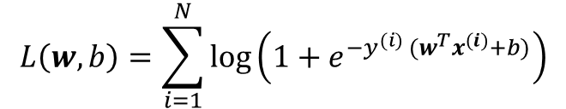
逻辑斯蒂回归：损失函数
损失函数：对数损失函数（通过极大似然估计推导得出）
求解最优参数组合：使用梯度下降法计算得出。
$$L\left(w,b\right)=\sum_{i=1}^{N}{log⁡\left(1+e^{−y^{(i)} (w^{T}x^{(i)}+b)}\right)}$$

Slide 47

逻辑回归：决策边界
决策边界：根据学习出来的参数组合形成的一个边界，边界的两侧分别预测为不同的类型。
逻辑回归的决策边界是超平面，即 $y=w^{T}x+b$
如果数据的分界线是非线性的该如何处理？

Slide 48
正则化
评估方法
多分类

